Slide 1


Slide 2




Trò chơi: Thử tài dự đoán
Các bạn cùng lật mở các mảnh ghép và đoán tên chữ cái bí mật nào ẩn sau nhé!

Slide 3

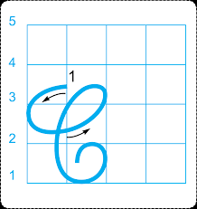
Chữ C hoa
Notes:
Bấm để các ô màu tự biến mất

Slide 4


Thứ … ngày … tháng … năm ………

Slide 5


Slide 6

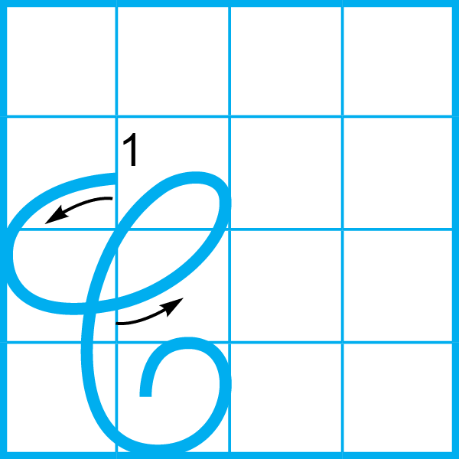
Cùng tìm hiểu
2 ô ly
rưỡi
2 ô ly

Slide 7


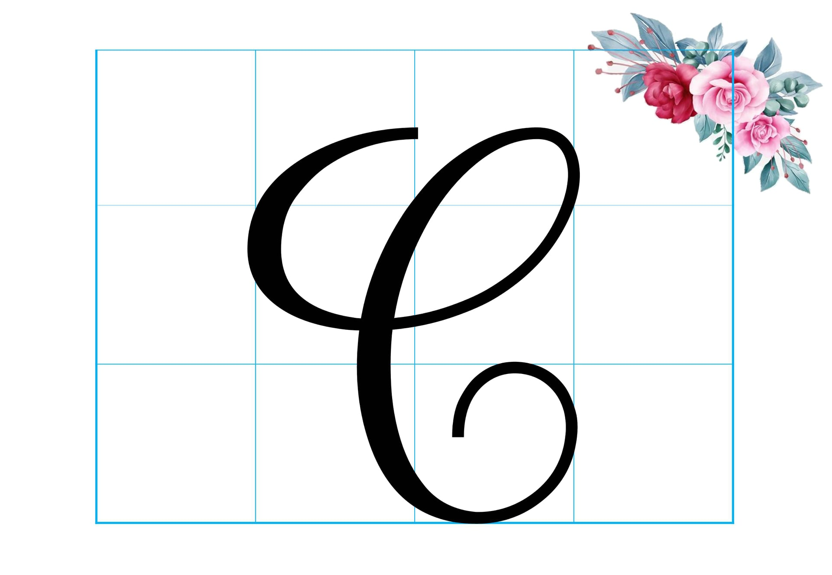
Cùng quan sát

Slide 8
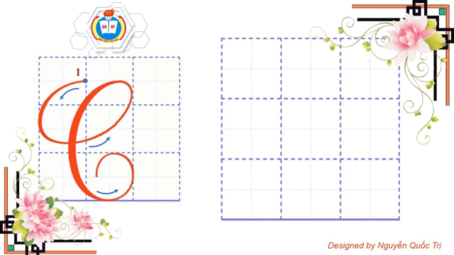

Slide 9



Cùng quan sát

Slide 10


Cùng luyện viết
Viết vào VTV
Viết vào
bảng con

Slide 11


Slide 12


Có công jài sắt có wgày Ζłn kim.
a. Chữ cái nào được viết hoa?
b. Khoảng cách giữa các chữ ghi tiếng như thế nào?
c. Những chữ cái nào cao 2.5 li ?
→ Chữ C.
→ Khoảng cách giữa các chữ ghi tiếng là 1 con chữ o.
→ Chữ C, k, g.

Slide 13
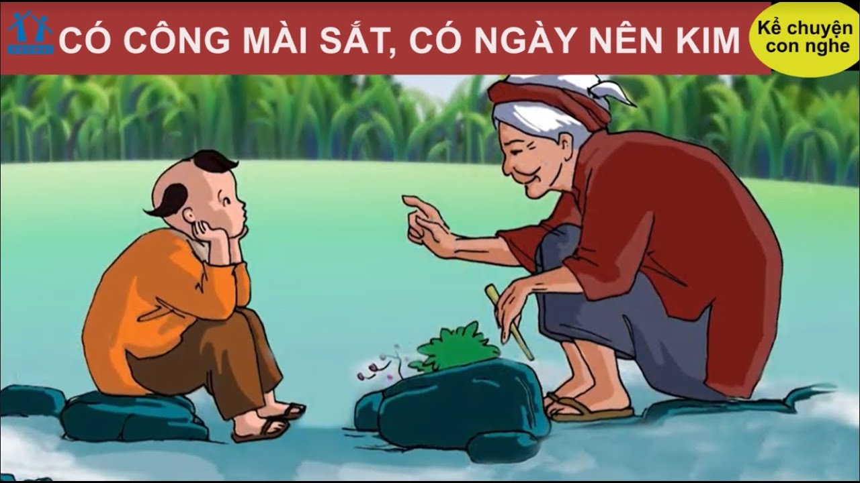

Slide 14

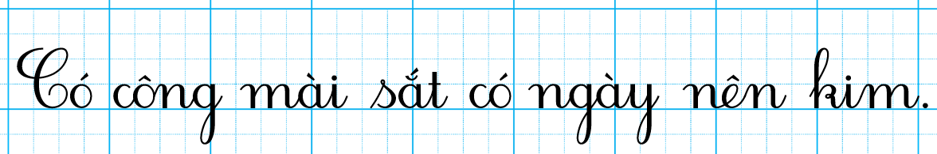
Câu ứng dụng
Có
Viết vào bảng con

Slide 15
Luyện viết thêm
Tς; già ôm lấy măng non
Chắt εiu ηư Εẹ ΐǘu cΪ κáng ngày.
Tố Hữu

Slide 16


